Slide 1
数据分析与数据挖掘
七、 采样

Slide 2
章节目录
Rejection Sampling
Importance Sampling
Markov Chain Monte Carlo, MCMC
Metropolis-Hastings
Gibbs Sampling

Slide 3



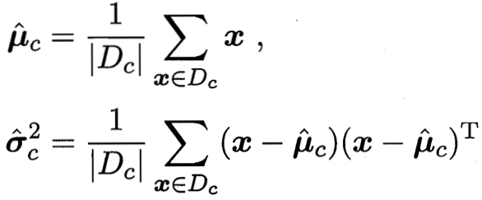
极大似然估计
例如，在连续属性情形下，假设概率密度函数 ，则参数 和 的极大似然估计为：
也就是说，通过极大似然法得到的正态分布均值就是样本均值，方差就是高斯分布的方差，这显然是一个符合直觉的结果。
需注意的是，这种参数化的方法虽能使类条件概率估计变得相对简单，但估计结果的准确性严重依赖于所假设的概率分布形式是否符合潜在的真实数据分布。

Slide 4
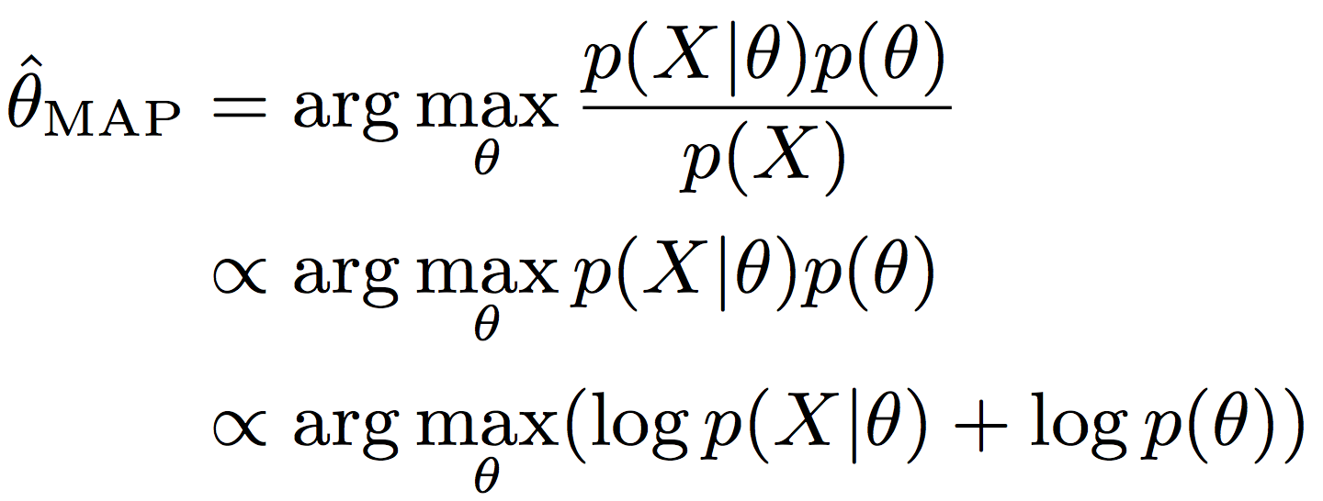
最大后验估计(Maximum A Posteriori probability, MAP)
最大后验估计与MLE相似，不同点在于估计 q 函数中允许加入一个先验 p(θ), 也就是说此时不是要求似然函数最大，而是要求由贝叶斯公式计算出的整个后验概率最大，即：
等价于最大化Bayes中的分子。
与MLE相比，相当于多加了一个参数 θ 的先验分布概率的对数
例如，每次抛硬币的时候，抛出正面的概率应该服从一个概率分布，这个概率在0.5处取得最大值，这个分布就是先验分布。
MLE

Slide 5

EM算法-Expectation Maximization
如何处理“未观测到的”变量？
例如，西瓜已经脱落的根蒂，无法看出是“蜷缩”还是“坚挺”, 则训练样本的“根蒂”属性变量值未知
未观测变量 → 隐变量 (latent variable)
EM(Expectation-Maximization) 算法是估计隐变量的利器
令 X 表示已观测变量集，Z 表示隐变量集，欲对模型参数 做 极大似然估计，则应最大化对数似然函数
Z 是隐变量，无法直接求解。怎么办？

Slide 6
近似解
除了MLE 和 EM还有什么办法吗？ - Sampling
Variational Inference

Slide 7
蒙特卡洛数值积分
如果我们要求 f(x) 的积分，如：
而f(x)的形式比较复杂积分不好求，则可以通过数值解法来求近似的结果。常用的方法是蒙特卡洛积分：
这样把 q(x) 看做是 x 在区间内的概率分布，而把前面的分数部门看做一个函数，然后在q(x)下抽取n个样本，当n足够大时，可以采用均值来近似：
因此只要 q(x) 比较容易采到数据样本就行了。
随机模拟方法的核心就是如何对一个概率分布得到样本，即抽样(sampling)。

Slide 8
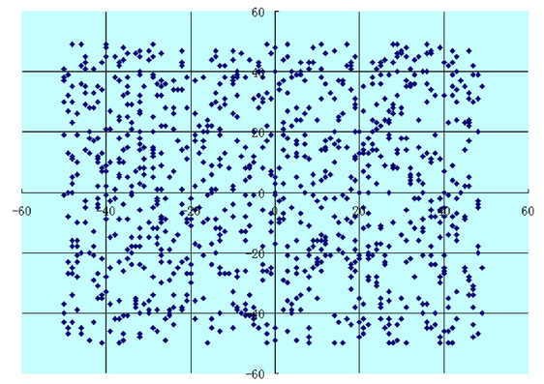
随机数
□ 给定区域的二维随机数
□ 最简单的采样问题：
■ 给定区间[a_{x},b_{x}]×[a_{y},b_{y}]，使得二维随机点(x,y) 落在等概率落在区间的某个点上。
□ 分析：因为两个维度是独立的，分别生成两个随机数即可。

Slide 9
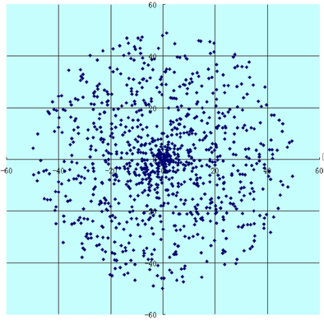
圆内均匀取点
□ 给定定点 O(x₀,y₀) 和半径 r，使得二维随机点
(x,y)等概率落在圆内。
□ 分析
■ 直接使用x=x₀+r*cosθ，y=y₀+r*sinθ是否可以 呢？

Slide 10
圆内均匀取点
□ 给定定点O(x₀,y₀)和半径r，使得二维随机点
(x,y)等概率落在圆内。
□ 分析
■ 直接使用x=x₀+r*cosθ，y=y₀+r*sinθ是否可以 呢？
r是随机的，r=2x，所以r取>x和<x的概率是一样的，那么点落在左半部分和右半部分的概率应该是一样的，但是左半部分面积小，所以密度大。

Slide 11
圆内均匀取点
□ 给定定点O(x₀,y₀)和半径r，使得二维随机点
(x,y)等概率落在圆内。
□ 分析
■ 直接使用x=x₀+r*cosθ，y=y₀+r*sinθ是否可以 呢？
一种方法是取均匀分布的开方赋值给r，即 r = sqrt(rand);

Slide 12
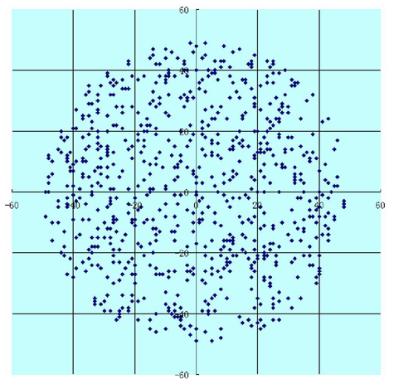
有选择的取点
□ 另一种做法，若落在圆外，则重新生成点。 结果如下。

Slide 13
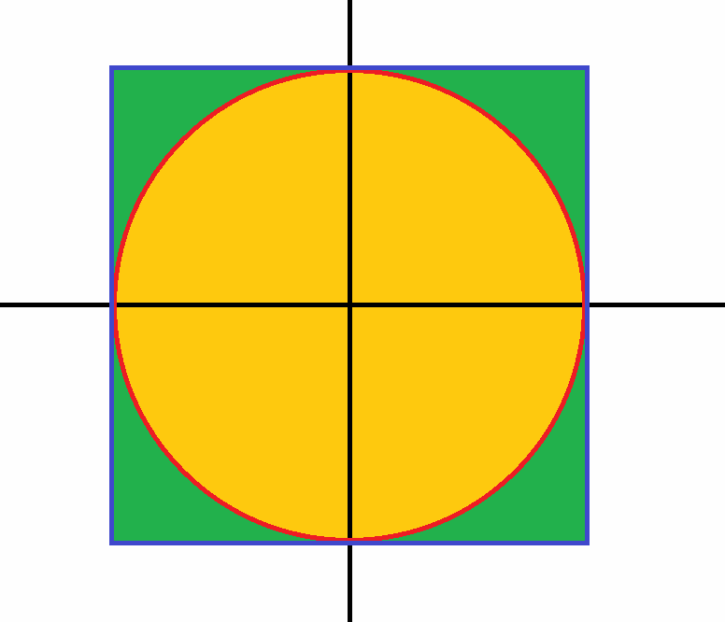
带拒绝的采样分析
在对某区域f(x,y)≤0抽样的过程中，若该区域f(x,y)≤0不容易直接求解，则寻找某容易采样的区域 g(x,y)≤0 ，G 为F的上界。当采样(x₀,y₀)∈G且落在F内部时，接收该采样；否则拒绝之。
■ 该例中，f(x,y)≤0是圆，g(x,y)≤0是该圆的外 包围正方形。
■ 注：
区域f(x,y)≤0的可行解集合记做F；
区域 g(x,y)≤0的可行解集合记做G；显然F⊆G

Slide 14
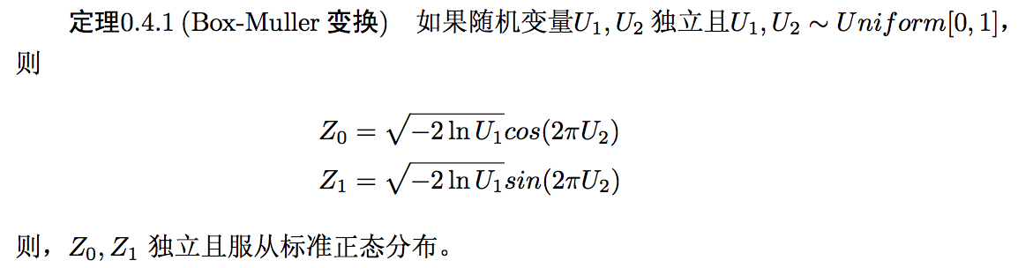
Box-Muller
正态分布的采样可以这么做。

Slide 15
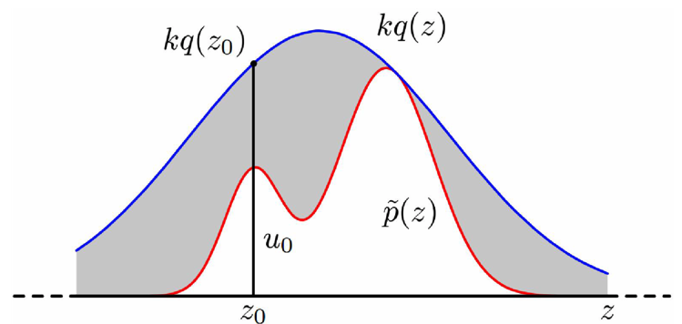
进一步思考：Rejection sampling
上述抽样问题能否用来解决一般概率分布函数的抽样问题？如：根据均匀分布函数得到正态分布的抽样
Rejection sampling
proposal distribution

Slide 16
进一步思考：Rejection sampling
x 轴方向：从 q(x) 分布抽样得到 a。
y 轴方向：从均匀分布（0, kq(a)) 中抽样得到 u。
如果刚好落到灰色区域： u > p(a), 拒绝， 否则接受这次抽样
重复以上过程
Rejection sampling
proposal distribution
算法限制：
不一定有 p(z) < kq(z) 这样的关系存在；
如果k太大，抽样速度会很慢

Slide 17
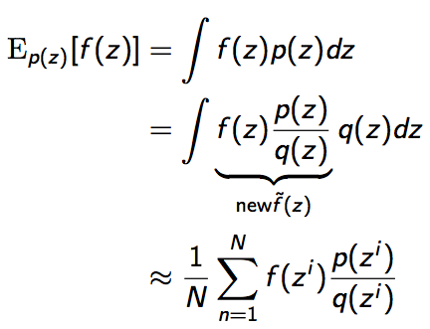
Importance Sampling
Importance Sampling 也是借助了容易抽样的分布 q (proposal distribution)来解决问题.
importance weight

Slide 18
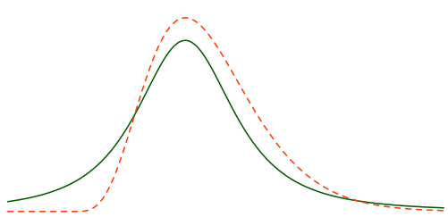
Importance Sampling
p(z)
q(z)
weight < 1
weight > 1
采样样本都接受，每个样本有一个权重

Slide 19
采样-马尔科夫稳态
□ 采样：给定概率分布p(x)，如何在计算机中生成它的若干样本？
□ 方法：马尔科夫链模型
□ 考虑某随机过程π，它的状态有n个，用1~n 表示。记在当前时刻 t 时位于 i 状态，它在 t+1 时刻位于 j 状态的概率为 P(i, j)=P(j|i)：即状态 转移的概率只依赖于前一个状态。

Slide 20
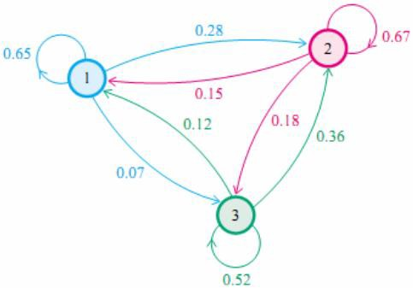
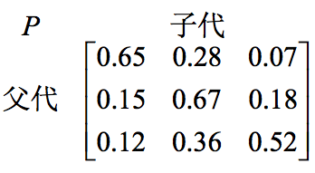
举例
假定按照经济状况将人群分成上、中、下三个阶层，用1、2、3表示。假定当前处于某阶层只和上一代有关，即：考察父代为第 i 阶层，则子代为第 j 阶层的概率。假定为如下转移概率矩阵：

Slide 21

概率转移矩阵
□ 显然，第 n+1 代中处于第 j 个阶层的概率为：
□ 因此，矩阵 P 即贝叶斯网络中描述的(条件)概率转移矩阵。
■ 第 i 行元素表示：在上一个状态为 i 时的分布概 率，即：每一行元素的和为1。

Slide 22
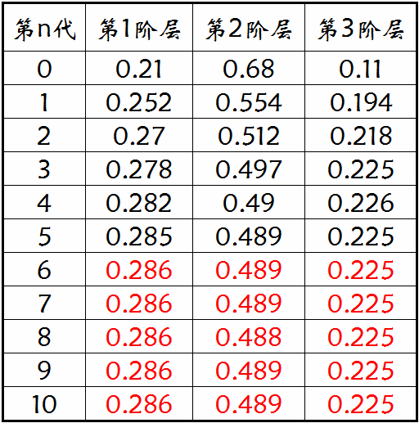
初始概率 π₀= [0.21, 0.68, 0.1]的迭代结果
□ 假设当前这一代人处在下层、中层、上层的人的比例是概率分布向量 p₀ = [p₀(1), p₀(2), p₀(3)]
□ 那么他们的子女的分布比例将是 p₁ = p₀P，
□ 他们的子孙代的分布比例将是 p₂ = p₁P= p₀P²,…,
□ 第 n 代子孙的分布比例将是 p_{n} = p_{n-1}P= p₀P^{n},…,
□ 假设初始概率分布为 p₀ = [0.21, 0.68, 0.1] ,则第前n代人的分布：
第 6 代开始分布变得稳定！

Slide 23
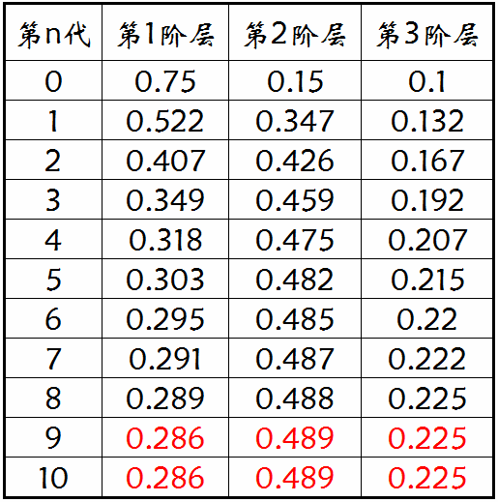
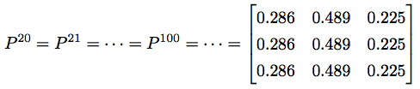
初始概率 π₀= [0.75, 0.15, 0.1]的迭代结果
第 9 代开始分布变得稳定
收敛行为和初始状态无关，只由概率转移矩阵 P 决定。
计算一下 P^{n}：
当 n 足够大，P^{n} 稳定地收敛到一个分布

Slide 24
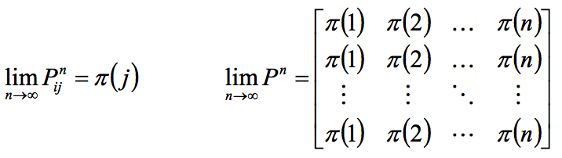
马尔科夫随机过程的平稳分布
□如果一个非周期马尔科夫随机过程具有转移概率矩阵 P，且它的任意两个状态都是连通的。
□ 下面两种写法等价：
平稳分布
□ 同时，若某概率分布πP=π，则
■ 该多项分布π是状态转移矩阵 P 的平稳分布；

Slide 25
马尔科夫随机过程与采样
□对于给定的概率分布p(x), 如果我们能构造一个转移矩阵为 P 的马氏链，使得该马氏链的平稳分布恰好是p(x), 那么我们从任何一个初始状态 x₀ 出发沿着马氏链转移, 得到一个转移序列 x₀, x₁, x₂,⋯ , x_{n}, x_{n+1}⋯,， 如果马氏链在第 n 步已经收敛了，于是我们就得到了 p(x) 的样本 x_{n}, x_{n+1}⋯。
该方法可使用Monte Carlo模拟来完成，称之为MCMC(Markov Chain Monte Carlo)。
由 Metropolis提出，论文被收录入【统计学的重大突破】，列为二十世纪最重要的算法之一。

Slide 26

细致平稳条件
□ 从稳定分布满足πP=π可以抽象出如下定义：如果非周期马尔科夫过程的转移矩阵 P 和分布π(x) 满足
则π(x)是马尔科夫过程的平稳分布。上式又被称作 细致平稳条件 (detailed balance condition) 。
■ P(i, j)为矩阵 P 的第 i 行第 j 列，其意思为前一个状态为 i 时， 后一个状态为 j 的概率：即 P(j|i)
■ 细致平稳的理解：根据定义，对于任意两个状态 i，j，从 i 转移到 j 的概率和从 j 转移到 i 的概率相等。可直观的理解成每一个状态都是平稳的。

Slide 27



细致平稳条件和平稳分布的关系
□ 根据马尔科夫过程的定义：
□ 根据细致平稳条件：
□ 得：
□ 从而：

Slide 28



设定接受率
□ 假定当前马尔科夫过程的转移矩阵为Q，对于给定分布，一般的说，
□ 通过加入因子(接受率)α的方式，使得上式满足细致平稳条件
□ 满足等式的因子α有很多，根据对称性，可以取：
□ 根据接受率α改造转移矩阵 Q：

Slide 29
改造Markov Chain
□ 根据接受率α改造转移矩阵 Q：
新的转移概率矩阵
□ 于是，把原来具有转移矩阵 Q 的一个 chain 改造成了具有转移矩阵 Q' 的 Markov Chain，而Q' 恰好满足细致平稳条件，由此 Q' 的平稳分布就是 p(x)!

Slide 30
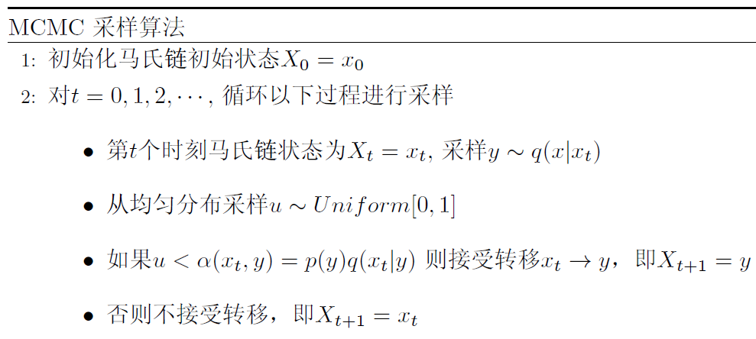
MCMC算法
接受率α可能偏小，拒绝大部分的转移，收敛速度太慢！
如何提升接受率？

Slide 31

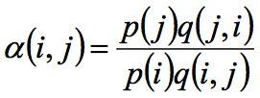
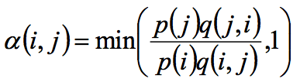
MCMC：Metropolis-Hastings算法
□ 根据需要满足的细致平稳条件
□ 若令α(j, i)=1，则有：
□ 从而：
□ 将接受率置为恒小于1，从而

Slide 32
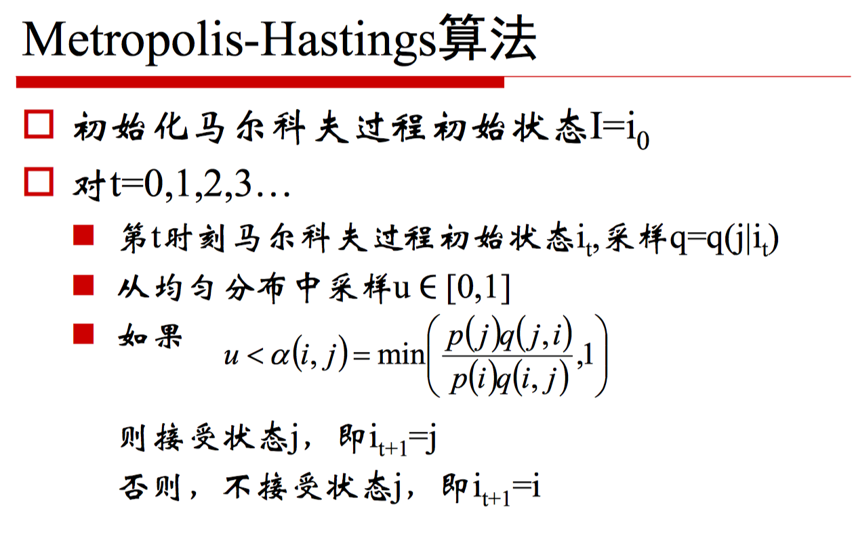
> 1, 一定转移
< 1, 一定概率转移
通常，接受率 α< 1, 能否找到一个转移矩阵 Q 使得接受率α=1？

Slide 33
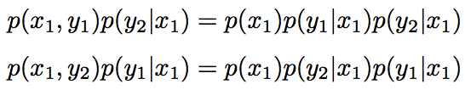
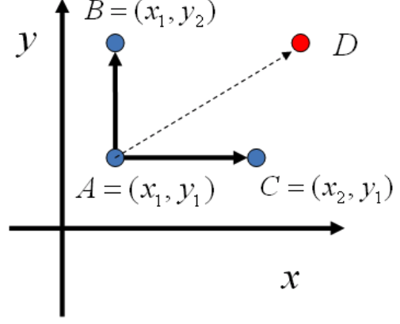

Gibbs Sampling
假设需要采样二维联合概率分布 p(x, y)，考察 x 坐标的两个点 A(x₁, y₁), B(x₂, y₂), 有：
所以得到：
即：

Slide 34
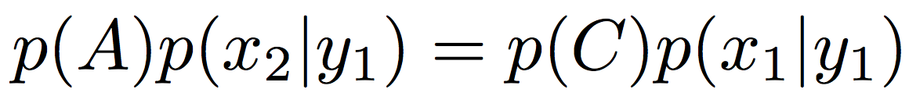
Gibbs Sampling
在 x = x₁ 这条平行于 y 轴的直线上，如果使用条件分布 p(y | x₁)作为任何两点间的转移概率，那么任何两个点之间的转移满足细致平稳条件。
同样地，如果在 y = y₁ 这条直线上任意取两个点 A和 C，也有如下等式：

Slide 35
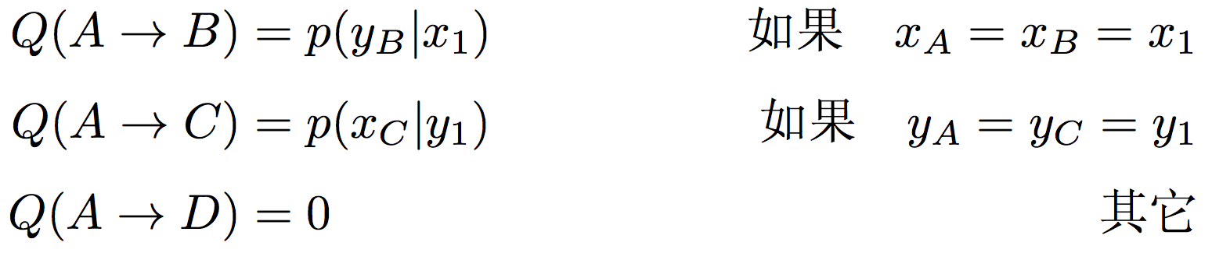
Gibbs Sampling
于是我们可以构造平面上任意两点之间的转移概率矩阵 Q 。
有了如上的转移矩阵 Q，很容易验证对于平面上任意两点 X, Y, 满足细致平稳条件：
于是这个二维空间上的 Markov chain 将收敛到平稳分布 p(x, y)。这就是Gibbs Sampling.

Slide 36
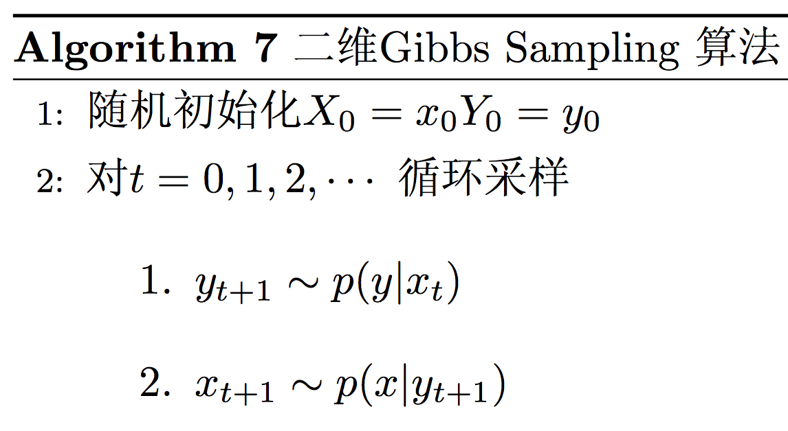
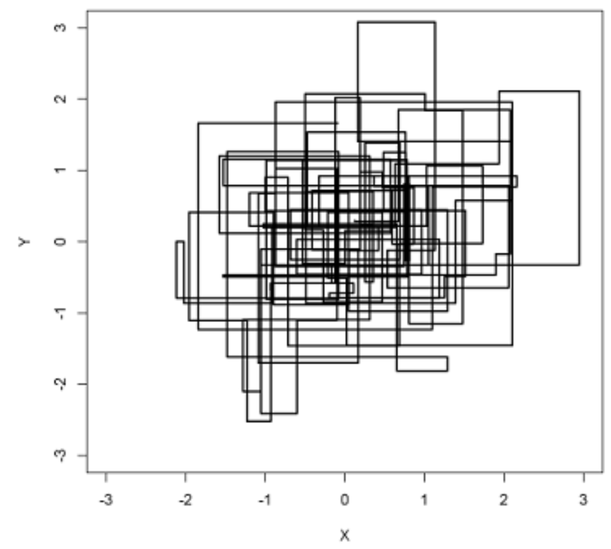
Gibbs Sampling
Gibbs Sampling 中，Markov Chain 的转移只是轮换地沿着坐标轴 x 和 y 做转移，于是得到样本 (x₀, y₀), (x₀, y₁) , (x₁, y₁) , (x₁, y₂) , (x₂, y₂)…
最终得到的样本就是 p(x, y) 的样本，而收敛之前的阶段称为 brun-in period。

Slide 37
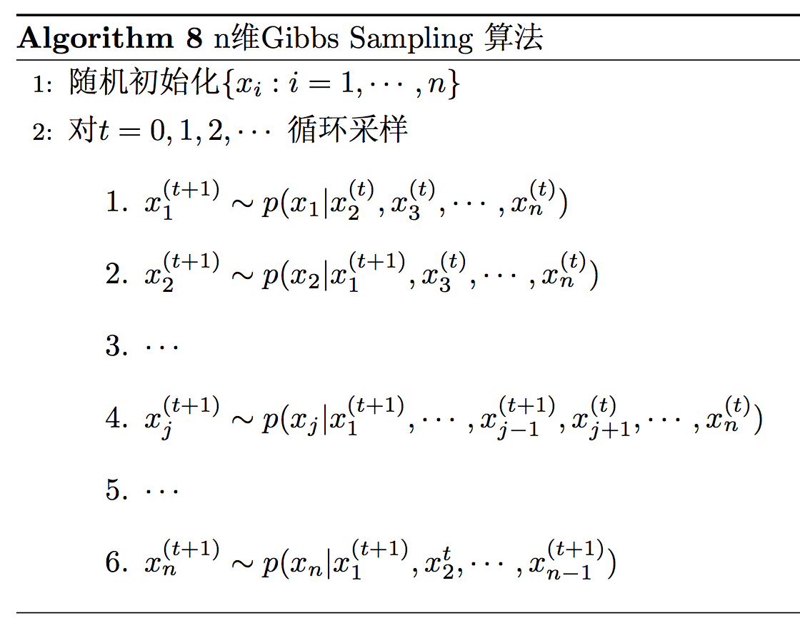
Gibbs Sampling
容易推广到高维的情形
固定住其它坐标轴，每次沿着一个坐标轴进行采样。

